Slide 1
SIMBOLOGIA DE SOLDADURA

Slide 2
Cuando las soldaduras son especificadas en planos y dibujos isométricos de ingeniería de fabricación, un conjunto de símbolos es usado para identificar el tipo de soldadura, las dimensiones y otras informaciones referente al proceso y el acabado .

Slide 3
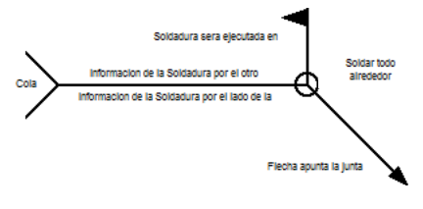
ESTRUCTURA DEL SIMBOLO

Slide 4
Los símbolos de soldadura son usados para comunicar información requerida para realizar la
soldadura deseada. La información típica incluye el símbolo de soldadura y especifica la
localización de la soldadura, tipo, tamaño y longitud.
Los símbolos de soldadura básicos están compuestos de una línea de referencia, donde se
ubica el símbolo de soldadura y sus dimensiones, y una flecha para indicar la localización de la
soldadura. La cola puede ser incluida si existe información adicional reflejada en la referencia
como especificación de la soldadura, procesos de soldaduras u otro información relevante.
1 Linea de referencia (requerida).
2. Flecha (requerida).
3. Cola.
4. Símbolo básico de soldadura.
5. Dimensiones y otra data.
6. Símbolos de acabado.
7. Especificaciones, procesos y otras referencias.
8. Símbolos suplementarios

Slide 6
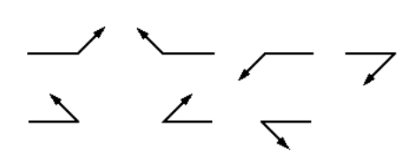
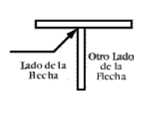
LA FLECHA

Slide 7
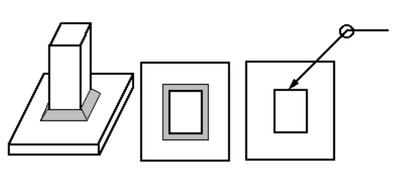
Un circulo vacío entre la línea de referencia y la flecha es una indicación de que la soldadura debe ser ejecutada alrededor o en toda la circunferencia de la unión como en este ejemplo.

Slide 8
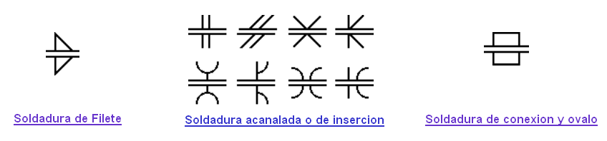
Cada tipo de soldadura tiene su símbolo básico el cual, típicamente, se sitúa al rededor del centro de la línea de referencia (dependiendo de cual sea el lado de la junta) y este símbolo es usualmente un dibujo que representa la sección transversal de la junta misma y estas están divididas en tres grupos:

Slide 9
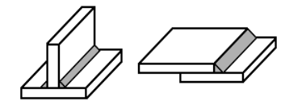
SIMBOLOS PARA LA SOLDADURA DE FILETE
Las soldaduras de filete son usadas para hacer juntas de enfrentamiento perpendicular como esquinas y las juntas "T" y como su propio símbolo lo sugiere estas soldaduras son, básicamente, triangulares vistas desde su sección, aunque su forma no es siempre un triangulo perfecto o isósceles.

Slide 10
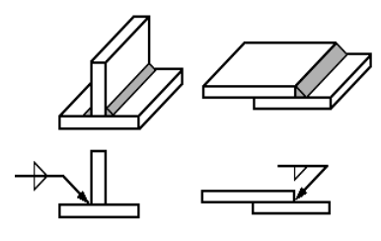
La soldadura fundida es depositada en la esquina formada por la característica de la unión de dos miembros penetrando y fundiéndose con el metal base para formar la junta.

Slide 11
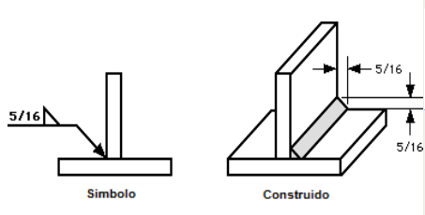
La cara perpendicular del triangulo siempre es dibujada en la parte izquierda del símbolo, si las dos caras de la soldadura son de la misma dimensión, entonces solo una medida es dada.

Slide 12
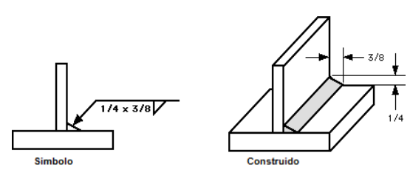
Si la soldadura tuviera caras desiguales (menos común) entonces ambas dimensiones son dadas y una nota especial que indica en el dibujo cual cara es mas larga.

Slide 13
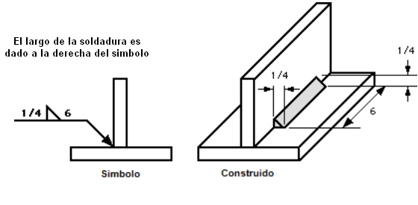
La soldadura se debe situar entre las líneas dimensiónales especificadas (si son dadas) o entre los puntos donde un cambio de dirección abrupto de la soldadura ocurra, como al final de las planchas o laminas.

Slide 14
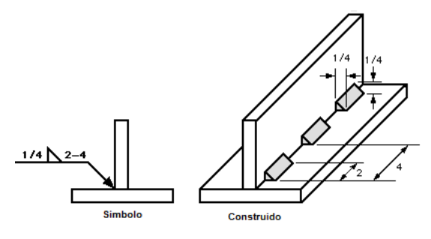
En el caso de soldaduras intermitentes o interrumpidas, el largo de cada porción de la soldadura y los espacios que las separan, son indicado en el símbolo siendo separados con un guión ( - ) y el largo de la porción de soldadura va seguido de la dimensión centro-centro del espacio; estos siempre se colocan a la derecha del símbolo del filete (triangulo)

Slide 15
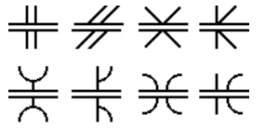
SÍMBOLOS PARA LAS SOLDADURAS DE CANAL
Las soldaduras de Canal son usadas comúnmente para hacer juntas de bordes con bordes, aunque también son usadas frecuentemente en esquinas, juntas "T", juntas curvas y piezas planas. Como lo sugiere la variedad de símbolos para estas soldaduras, hay muchas maneras de hacer soldaduras de Canal y la diferencia principal dependerá de la geometría de las partes que serán unidas y la preparación de sus bordes.

Slide 16
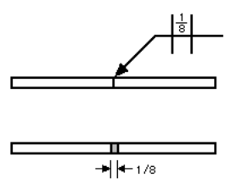
La soldadura de canal cuadrado, en la cual el canal es creado por una separación especifica o ninguna separación, incluyendo hasta cierta presión de oposición, la distancia de la separación (si existe) es dada en el símbolo.

Slide 17
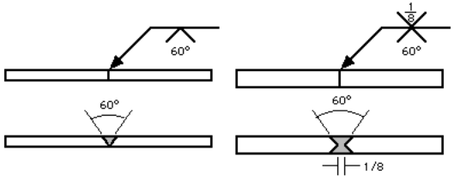
Las soldaduras de canal "V", en la que los bordes son biselados, a veces por un lado o por los dos lados, para crear el canal, el ángulo del bisel es dado en el símbolo así como la luz de separación o separación de la raíz (si existiera)

Slide 18
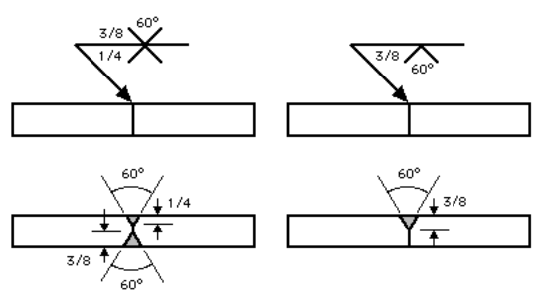
Si la profundidad de la "V" no fuera igual al espesor o a la mitad (en el caso de doble "V") del espesor de la lamina o plancha a soldar, entonces la profundidad es dada a la izquierda del símbolo de la soldadura.

Slide 19
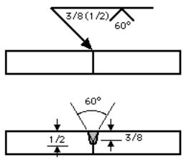
Si la penetración de la soldadura fuera mayor que la profundidad del canal, la profundidad de la "garganta efectiva" es dada entre paréntesis después de la profundidad de la "V"

Slide 20
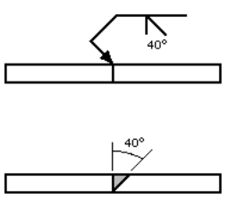
En el bisel del canal de soldadura, en el cual el borde de una de las laminas es biselado y la otra es cuadrada, el símbolo de la línea perpendicular siempre es dibujada en el lado izquierdo sea cual sea la orientación de la soldadura, la flecha apunta la cara de la pieza que debe ser biselada y en este caso la flecha es cortada y doblada en ángulo para hacer énfasis en su importancia (este corte de ángulo no es necesario si el proyectista no tiene preferencias en cual lado debe ser biselado o si el dibujo es interpretado por un soldador calificado que reconoce la diferencia de cual lado debe ser tratado)

Slide 21
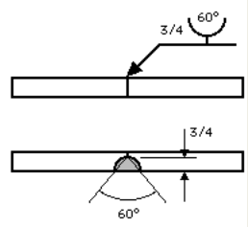
En la soldadura de canal "U", en la cual ambos bordes son tratados para crear un canal cóncavo, la profundidad de este canal, la garganta efectiva y la separación de la raíz o luz de la separación son descritas usando el método del canal "V"

Slide 22
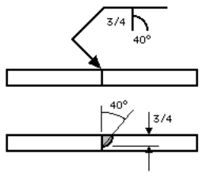
En la soldadura de canal "J", en la cual en uno de las laminas tiene un biselado cóncavo y la otra es dejada cuadrada, como con el bisel de la media "V" la línea perpendicular siempre aparecerá dibujada a la izquierda y la flecha (con un doblez si fuera necesario) apuntando la pieza que recibirá el tratamiento de bisel cóncavo, la profundidad de este canal, la garganta efectiva y la separación de la raíz o luz de separación son descritas usando el método del canal "V"

Slide 23
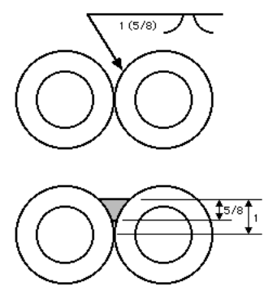
En la soldadura de "V" curva, comúnmente usada para unir dos partes curvas o dos partes tubulares la profundidad propuesta de la soldadura es dada a la izquierda del símbolo, con la profundidad de la garganta efectiva entre paréntesis

Slide 24
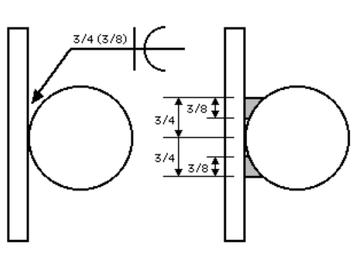
En la soldadura de canal con bisel curvo, comúnmente usada para unir una pieza curva o tubular a una pieza plana, como con la V curva (anterior), formada por dos superficies curvas o tubulares, la profundidad propuesta de la soldadura es dada a la izquierda del símbolo, con la profundidad de la garganta efectiva entre paréntesis. La línea perpendicular es dibujada siempre al lado izquierdo del símbolo sea cual sea la orientación de la soldadura.

Slide 25
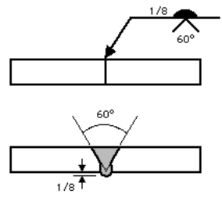
Otros símbolos suplementarios son usados con la soldadura de canal como: Penetración saliente y Barra o elemento de respaldo, ambos símbolos son indicación de que la penetración de la junta se efectúa desde un solo lado de la junta.
El alto del refuerzo (si fuera critico) es indicado a la izquierda del símbolo de penetraron saliente, el cual esta situado

Slide 26
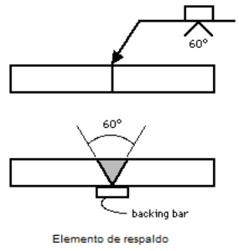
Cuando una barra o elemento de respaldo es usado para lograr la penetración necesaria de la junta, su símbolo es situado encima de la línea de referencia sobre el símbolo de la soldadura, si la barra es provisional y será removida al final de la soldadura, entonces la letra "R" es situada dentro del símbolo de la barra de respaldo, esta barra tiene el mismo símbolo que la soldadura de conexión y óvalos pero su contexto debe hacer siempre la clara intención del símbolo

Slide 27
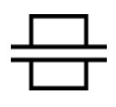
Símbolos para la Soldadura de conexión y óvalos
Soldadura de conexión y de óvalos es usada para unir laminas sobrepuestas una de las cuales tienen perforaciones (redondos para conexiones y ovalados o alargados para Óvalos). Metal soldado es depositado en estas perforaciones penetrando y fundiéndose con el metal base de las dos partes formando la junta, por limitaciones de dibujo grafico, la penetración no es indicada en los símbolos pero en este tipo de soldadura la penetración es sumamente importante para la buena calidad de la soldadura.

Slide 28
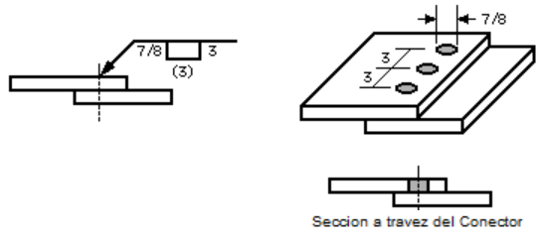
En la soldadura de conexión el diámetro de cada conector es dado a la izquierda del símbolo y el espacio entre los conectores es dado a la derecha, en la soldadura de óvalos el ancho de cada ovalo es dado a la izquierda del símbolo, el largo y la distancia entre espacios (separados por un guión"-") son dados a la derecha del símbolo y la referencia del detalle en la cola.

Slide 29
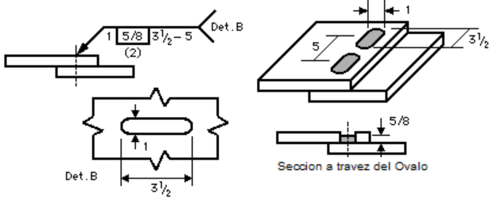
El numero de conectores u óvalos es dado entre paréntesis por encima o por debajo del símbolo de la soldadura, la indicación del "lado de la flecha" y "el otro lado" indican cual pieza tiene la(s) perforacione(s); Si no esta en las especificaciones el llenado total de esta perforación, entonces la profundidad es dada dentro del símbolo de la soldadura.

Slide 30
F I N - F I N

